Slide 1

Lessons[2] = ‘Operators & Strings’;
Operators & Strings in JavaScript

Slide 2
Ponavljanje
Questions, questions, questions
Šta su to komentari? Za šta nam služe?
Šta je to sintaksa?
Šta su varijable?
Šta su browseri?
Šta je to Node.js?
Šta je to compiler?
Šta je to interpreter?
Šta je to JavaScript engine?
Notes:
Pregled obuke:
Nije potrebno prethodno iskustvo, ako imate super
Pocinjemo sa predpostavkom da nemate nikakvog znanja o programiranju
Web development
Ukratko o MERN Stacku, sta je to, zasto to itd.
Iza svega toga stoji JS, na sto cemo se prvo i fokusirati u ovoj obuci

Slide 3
Data Types
Tipovi podataka
Svaka vrijednost u JavaScript ima tip podataka.
Primitivni tipovi podataka:
Objektni tip podataka:
Number
BigInt
String
Boolean
undefined
null
Object
Symbol
Notes:
Pregled obuke:
Nije potrebno prethodno iskustvo, ako imate super
Pocinjemo sa predpostavkom da nemate nikakvog znanja o programiranju
Web development
Ukratko o MERN Stacku, sta je to, zasto to itd.
Iza svega toga stoji JS, na sto cemo se prvo i fokusirati u ovoj obuci

Slide 4
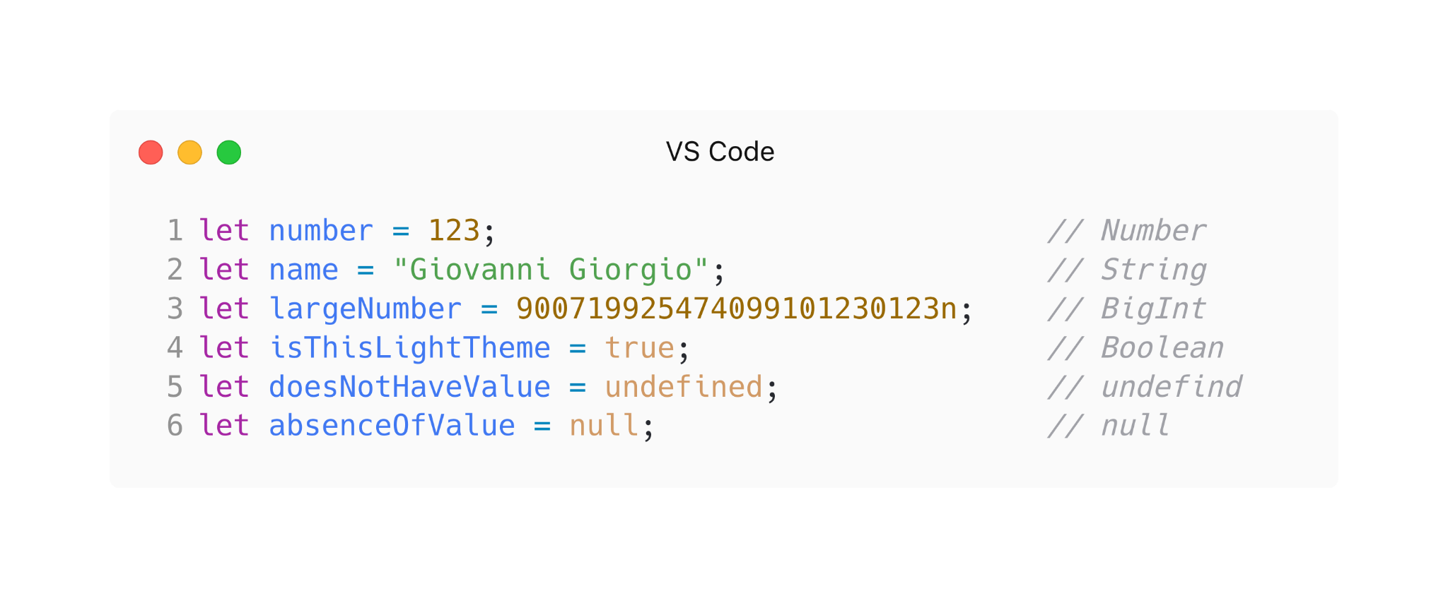
Data Types
Tipovi podataka
Notes:
Pregled obuke:
Nije potrebno prethodno iskustvo, ako imate super
Pocinjemo sa predpostavkom da nemate nikakvog znanja o programiranju
Web development
Ukratko o MERN Stacku, sta je to, zasto to itd.
Iza svega toga stoji JS, na sto cemo se prvo i fokusirati u ovoj obuci

Slide 5
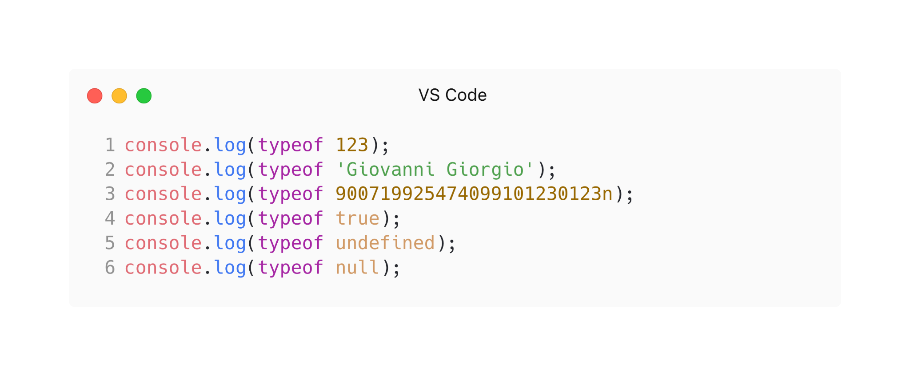
typeof
typeof Operator
typeof operator nam omogucava da saznamo tip podatka neke vrijednosti.
Notes:
Pregled obuke:
Nije potrebno prethodno iskustvo, ako imate super
Pocinjemo sa predpostavkom da nemate nikakvog znanja o programiranju
Web development
Ukratko o MERN Stacku, sta je to, zasto to itd.
Iza svega toga stoji JS, na sto cemo se prvo i fokusirati u ovoj obuci

Slide 6
Operatori
Operatori
Operator u programskom jeziku govori programu da izvrši neku operaciju. DUH
Vrste operatora u Javascript:
Aritmetički
Operatori poređenja
Logički
Operatori dodjele
Inkrement/dekrement
Notes:
Pregled obuke:
Nije potrebno prethodno iskustvo, ako imate super
Pocinjemo sa predpostavkom da nemate nikakvog znanja o programiranju
Web development
Ukratko o MERN Stacku, sta je to, zasto to itd.
Iza svega toga stoji JS, na sto cemo se prvo i fokusirati u ovoj obuci

Slide 7
Aritmetički operatori
Arithmetički operatori
Simbol | Operacija | Korištenje | Opis | Primjeri
+ | sabiranje | a + b | Sabira brojeve sa obje strane znaka. (suma) | 7 + 5 (12)
- | oduzimanje | a - b | Od lijevog broja oduzima desni. (razlika) | 7 - 5 (2)
* | množenje | a * b | Množi brojeve sa obje strane znaka. (proizvod) | 7 * 5 (35)
/ | dijeljenje | a / b | Dijeli lijevi operand sa desnim. (količnik) | 7 / 5 (1.4)
% | modulo | a % b | Dijeli lijevi operand sa desnim, te vraća ostatak nakon tog dijeljenja. (ostatak) | 7 % 5 (2)
Notes:
Pregled obuke:
Nije potrebno prethodno iskustvo, ako imate super
Pocinjemo sa predpostavkom da nemate nikakvog znanja o programiranju
Web development
Ukratko o MERN Stacku, sta je to, zasto to itd.
Iza svega toga stoji JS, na sto cemo se prvo i fokusirati u ovoj obuci

Slide 8
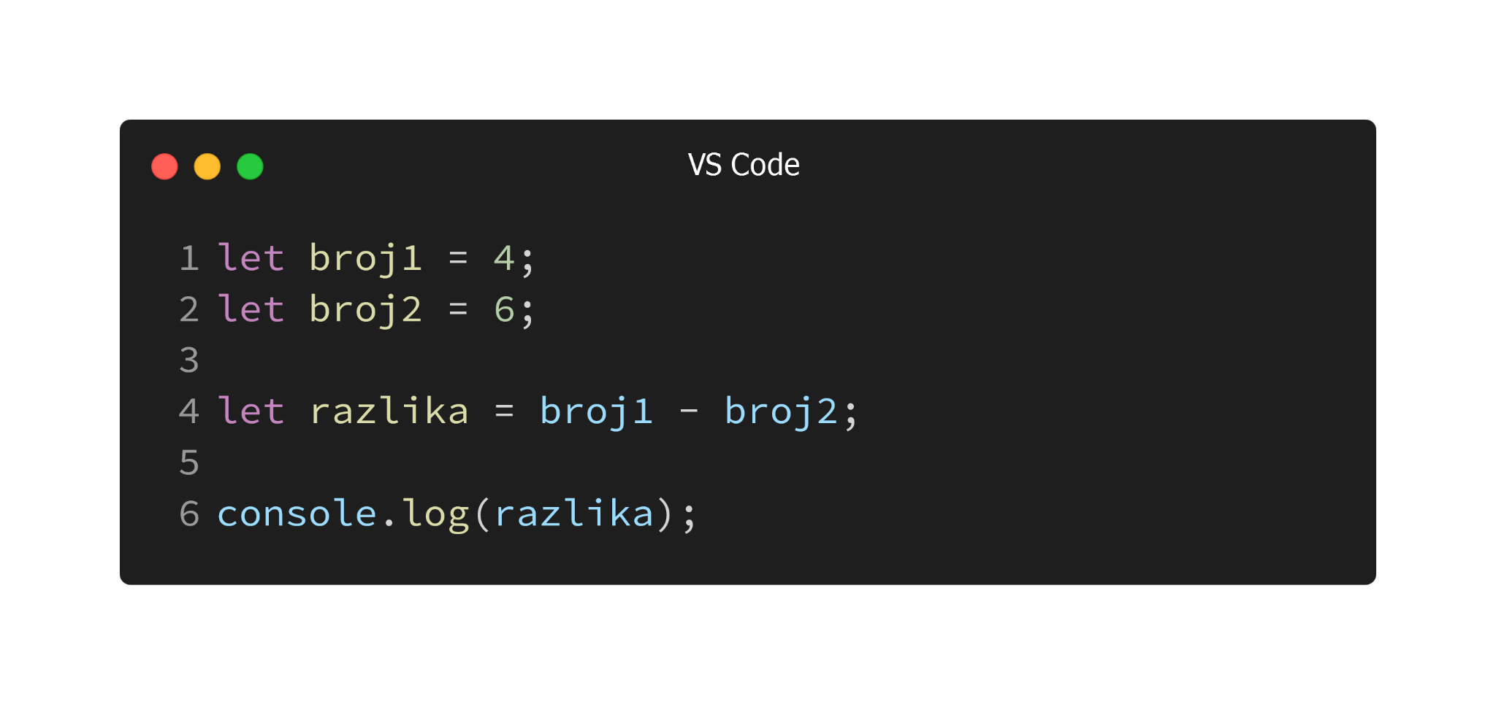
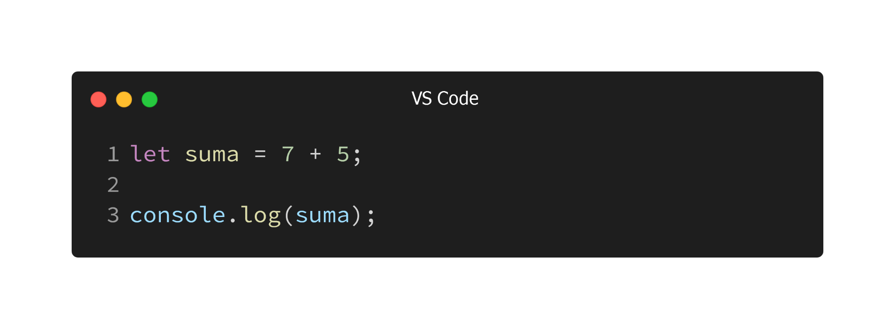
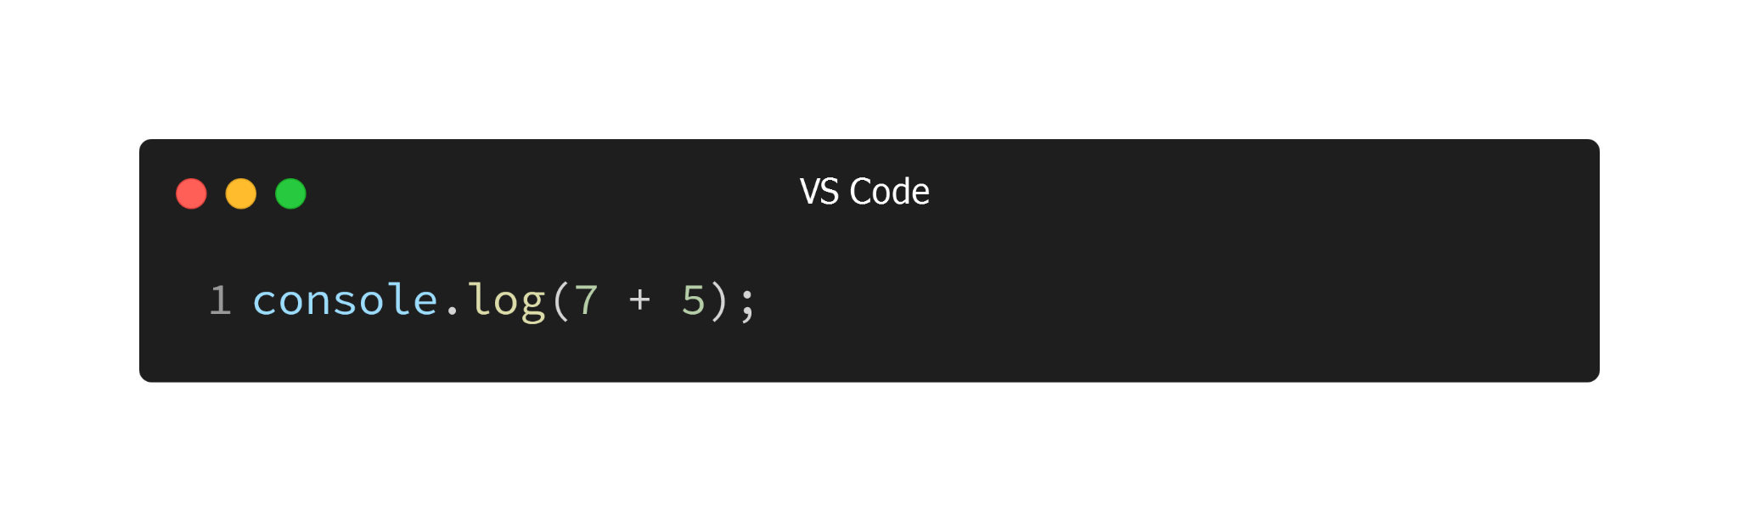
Aritmetički operatori - Primjer
Arithmetički operatori
Notes:
Pregled obuke:
Nije potrebno prethodno iskustvo, ako imate super
Pocinjemo sa predpostavkom da nemate nikakvog znanja o programiranju
Web development
Ukratko o MERN Stacku, sta je to, zasto to itd.
Iza svega toga stoji JS, na sto cemo se prvo i fokusirati u ovoj obuci

Slide 9
Zadatak 0
Zadatak
Izvršiti sljedeće operacije nad brojevima 12, 5, spremiti u varijable, zatim ispisati rezultate u konzolu.
+ | sabiranje
- | oduzimanje
* | množenje
/ | dijeljenje
% | modulo
Notes:
Pregled obuke:
Nije potrebno prethodno iskustvo, ako imate super
Pocinjemo sa predpostavkom da nemate nikakvog znanja o programiranju
Web development
Ukratko o MERN Stacku, sta je to, zasto to itd.
Iza svega toga stoji JS, na sto cemo se prvo i fokusirati u ovoj obuci

Slide 10
Operatori poređenja
Simbol | Operacija | Korištenje | Opis | Primjeri
==, === | jednakost | a == b, a === b | Provjerava da li su obje vrijednosti operanada jednake. | 7 == 5 , 7 === 5 (false)
!= | nejednakost | a != b | Provjerava da li su vrijednosti operanada različite. | 7 != 5 (true)
> | Veće od | a > b | Provjerava da li je vrijednost lijevog operanda veća od vrijednosti desnog. | 7 > 5 (true)
< | Manje od | a < b | Provjerava da li je vrijednost lijevog operanda manja od vrijednosti desnog. | 7 < 5 (false)
>= | Veće ili jednako | a >= b | Provjerava da li je vrijednost lijevog operanda veća ili jednaka vrijednosti desnog. | 7 >= 5 (true)
<= | Manje ili jednako | a <= b | Provjerava da li je vrijednost lijevog operanda manja ili jednaka vrijednosti desnog. | 7 <= 5 (false)
Notes:
Pregled obuke:
Nije potrebno prethodno iskustvo, ako imate super
Pocinjemo sa predpostavkom da nemate nikakvog znanja o programiranju
Web development
Ukratko o MERN Stacku, sta je to, zasto to itd.
Iza svega toga stoji JS, na sto cemo se prvo i fokusirati u ovoj obuci

Slide 11
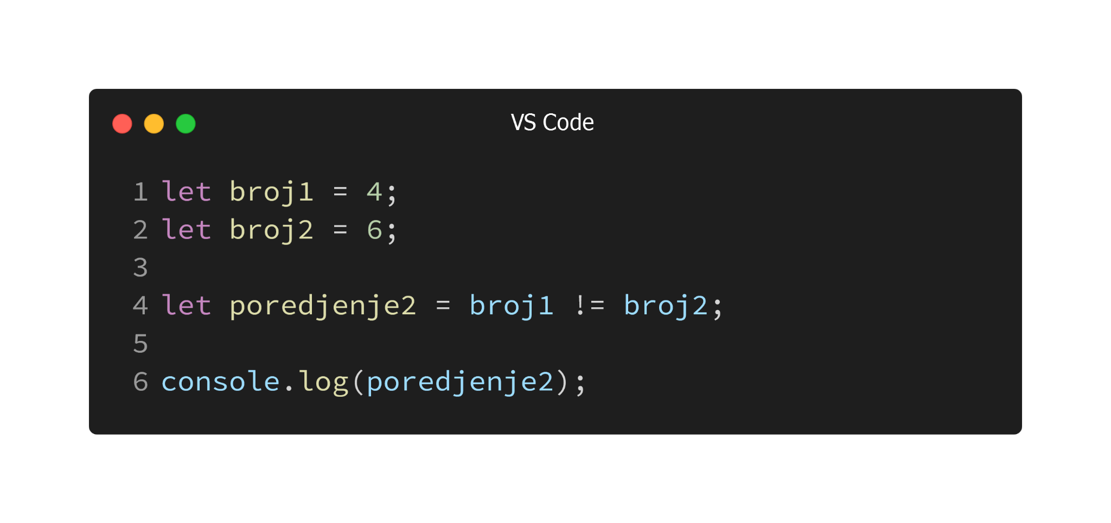
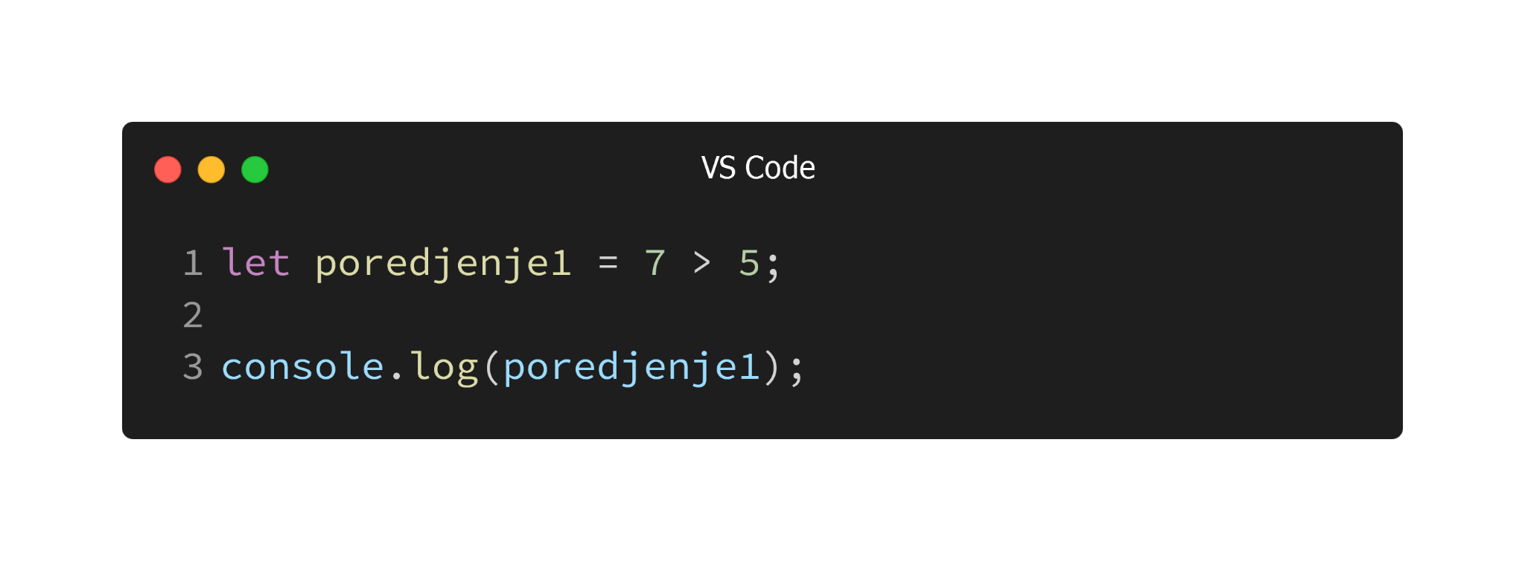
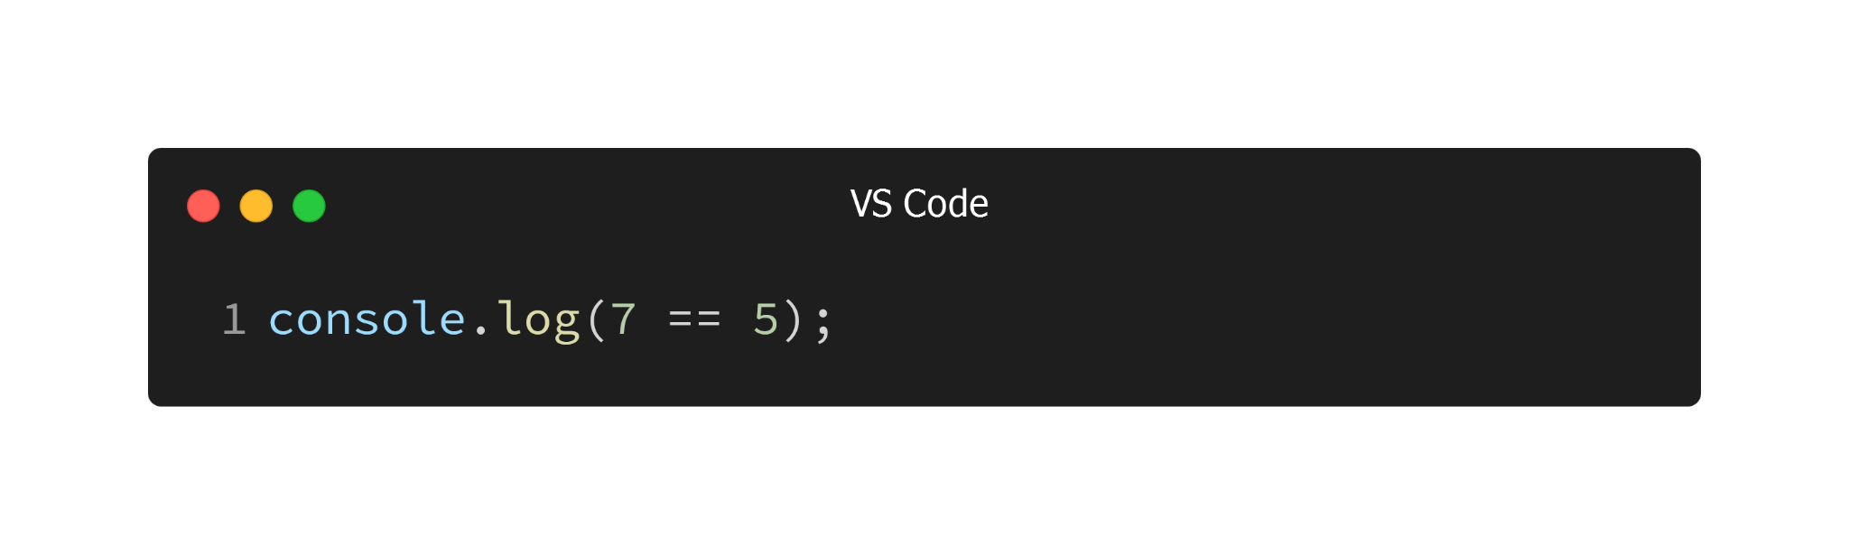
Operatori poređenja - Primjer
Operatori poređenja
Notes:
Pregled obuke:
Nije potrebno prethodno iskustvo, ako imate super
Pocinjemo sa predpostavkom da nemate nikakvog znanja o programiranju
Web development
Ukratko o MERN Stacku, sta je to, zasto to itd.
Iza svega toga stoji JS, na sto cemo se prvo i fokusirati u ovoj obuci

Slide 12
Zadatak 1
Zadatak
Izvršiti sljedeće operacije nad proizvoljnim brojevima spremiti u varijable, zatim ispisati rezultate u konzolu.
> | Veće od
< | Manje od
==, === | Jednakost
!= | Nejednakost
<= | Manje ili jednako
Notes:
Pregled obuke:
Nije potrebno prethodno iskustvo, ako imate super
Pocinjemo sa predpostavkom da nemate nikakvog znanja o programiranju
Web development
Ukratko o MERN Stacku, sta je to, zasto to itd.
Iza svega toga stoji JS, na sto cemo se prvo i fokusirati u ovoj obuci

Slide 13
Operatori dodjele
Operatori dodjele
Simbol | Operacija | Korištenje | Opis | Primjeri (a je 10)
= | dodjela | a = b | Dodjeljuje vrijednost desnog operanda lijevom. | a = 5 (5)
+= | Sabiranje i dodjela | a += b | Sabira vrijednost lijevog operanda sa desnim, te rezultat dodjeljuje lijevom operandu. | a += 5 (15)
-= | Oduzimanje i dodjela | a -= b | Oduzima vrijednost desnog operanda od lijevog, te rezultat dodjeljuje lijevom operandu. | a -= 5 (5)
*= | Množenje i dodjela | a *= b | Množi vrijednost lijevog operanda sa desnim, te rezultat dodjeljuje lijevom operandu. | a *= 5 (50)
/= | Dijeljenje i dodjela | a /= b | Dijeli vrijednost lijevog operanda sa desnim, te rezultat dodjeljuje lijevom operandu. | a /= 5 (2)
%= | Modulo i dodjela | a %= b | Dijeli vrijednost lijevog operanda sa desnim, te ostatak dodjeljuje lijevom operandu. | a %= 5 (0)
Notes:
Pregled obuke:
Nije potrebno prethodno iskustvo, ako imate super
Pocinjemo sa predpostavkom da nemate nikakvog znanja o programiranju
Web development
Ukratko o MERN Stacku, sta je to, zasto to itd.
Iza svega toga stoji JS, na sto cemo se prvo i fokusirati u ovoj obuci

Slide 14
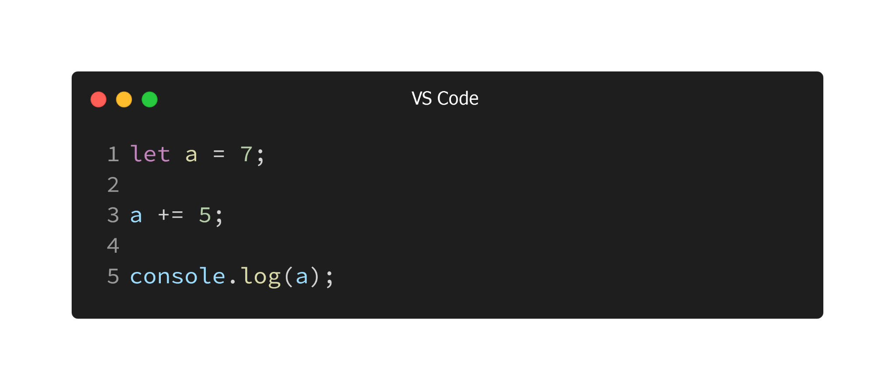
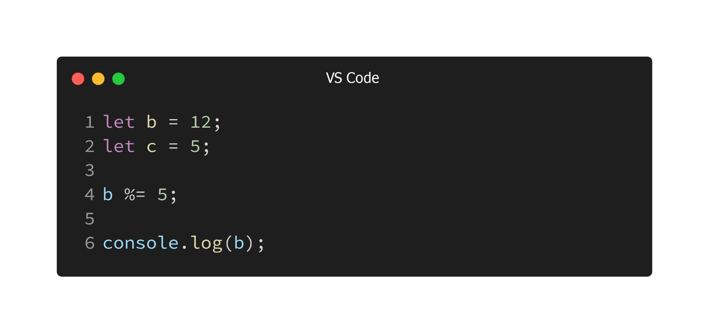
Operatori dodjele - Primjer
Operatori dodjele
Notes:
Pregled obuke:
Nije potrebno prethodno iskustvo, ako imate super
Pocinjemo sa predpostavkom da nemate nikakvog znanja o programiranju
Web development
Ukratko o MERN Stacku, sta je to, zasto to itd.
Iza svega toga stoji JS, na sto cemo se prvo i fokusirati u ovoj obuci

Slide 15
Zadatak 2
Zadatak
Izvršiti sljedeće operacije nad proizvoljnim brojevima, zatim ispisati rezultate u konzolu.
= | Dodjela
%= | Modulo i dodjela
*= | Množenje i dodjela
/= | DIjeljenje i dodjela
Notes:
Pregled obuke:
Nije potrebno prethodno iskustvo, ako imate super
Pocinjemo sa predpostavkom da nemate nikakvog znanja o programiranju
Web development
Ukratko o MERN Stacku, sta je to, zasto to itd.
Iza svega toga stoji JS, na sto cemo se prvo i fokusirati u ovoj obuci

Slide 16
Logički operatori
Logički operatori
Simbol | Operacija | Korištenje | Opis | Primjeri
&& | Logičko “i” (AND) | a && b | Rezultira sa true samo u slučaju kada su oba operanda true. | true && false (false)
|| | Logičko “ili” (OR) | a || b | Rezultira sa true kada je bar jedan od operanda true. | true || false (true)
! | Logička negacija (NOT) | !a | Unarni operator. Rezultira sa true ako je operand false, tj rezultira sa false ako je operand true. | !true (false)
Notes:
Pregled obuke:
Nije potrebno prethodno iskustvo, ako imate super
Pocinjemo sa predpostavkom da nemate nikakvog znanja o programiranju
Web development
Ukratko o MERN Stacku, sta je to, zasto to itd.
Iza svega toga stoji JS, na sto cemo se prvo i fokusirati u ovoj obuci

Slide 17
Truth table
Logički operatori
AND (&&)
OR (||)
NOT (!)
A | B | A && B
false | false | false
false | true | false
true | false | false
true | true | true
A | B | A || B
false | false | false
false | true | true
true | false | true
true | true | true
A | !A
false | true
true | false
Notes:
Pregled obuke:
Nije potrebno prethodno iskustvo, ako imate super
Pocinjemo sa predpostavkom da nemate nikakvog znanja o programiranju
Web development
Ukratko o MERN Stacku, sta je to, zasto to itd.
Iza svega toga stoji JS, na sto cemo se prvo i fokusirati u ovoj obuci

Slide 18
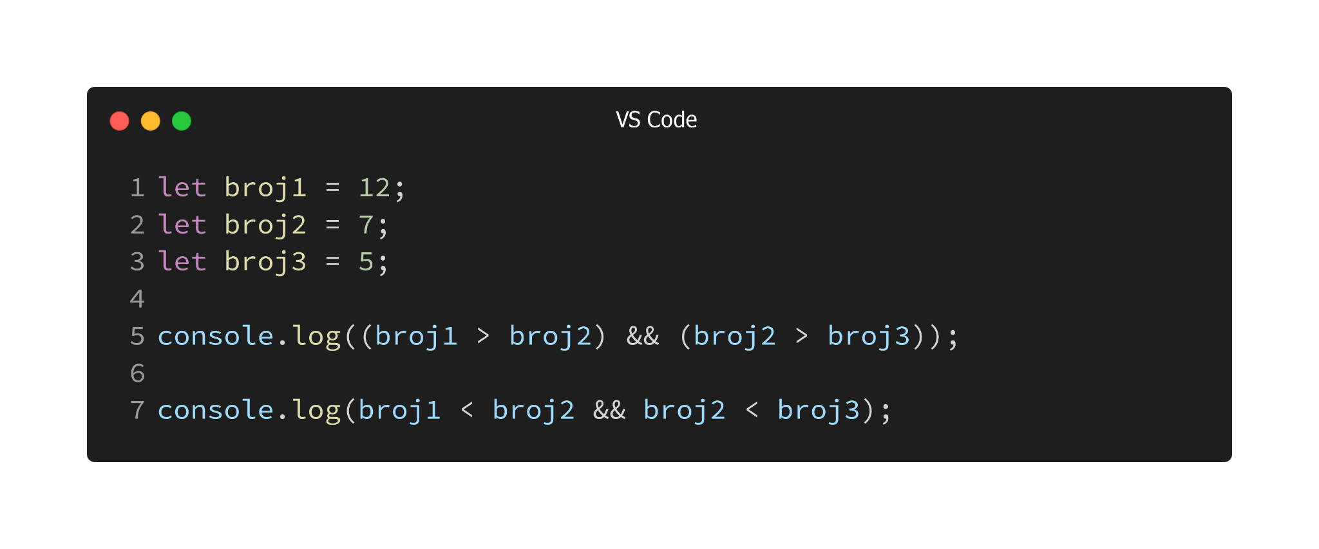
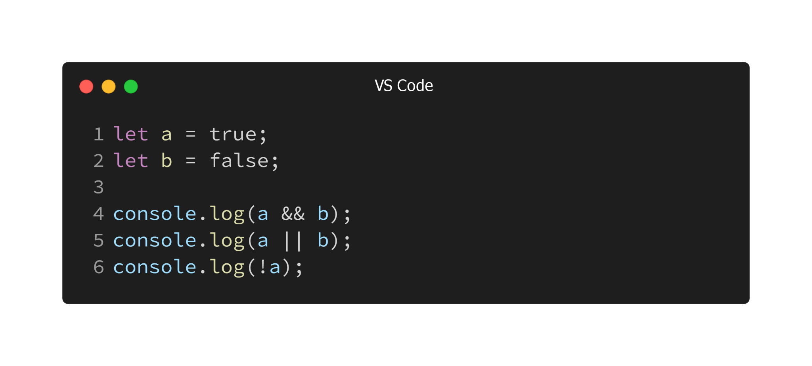
Logički operatori - Primjer
Logički operatori
Notes:
Pregled obuke:
Nije potrebno prethodno iskustvo, ako imate super
Pocinjemo sa predpostavkom da nemate nikakvog znanja o programiranju
Web development
Ukratko o MERN Stacku, sta je to, zasto to itd.
Iza svega toga stoji JS, na sto cemo se prvo i fokusirati u ovoj obuci

Slide 19
Inkrement/Dekrement
Inkrement/Dekrement
Simbol | Operacija | Korištenje | Opis | Primjeri (a = 5)
++ | Post inkrement | a++ | Poveća vrijednost a za 1 nakon korištenja vrijednosti a. | a++ (6)
-- | Post dekrement | a-- | Smanji vrijednost a za 1 nakon korištenja vrijednosti a. | a-- (4)
++ | Pre inkrement | ++a | Poveća vrijednost a za 1 prije korištenja vrijednosti a. | a++ (6)
-- | Pre dekrement | -- a | Smanji vrijednost a za 1 prije korištenja vrijednosti a. | a-- (4)
Notes:
Pregled obuke:
Nije potrebno prethodno iskustvo, ako imate super
Pocinjemo sa predpostavkom da nemate nikakvog znanja o programiranju
Web development
Ukratko o MERN Stacku, sta je to, zasto to itd.
Iza svega toga stoji JS, na sto cemo se prvo i fokusirati u ovoj obuci

Slide 20
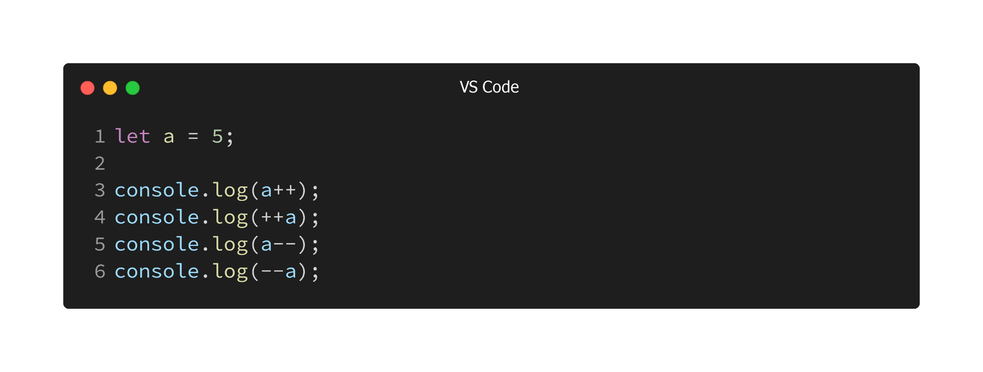
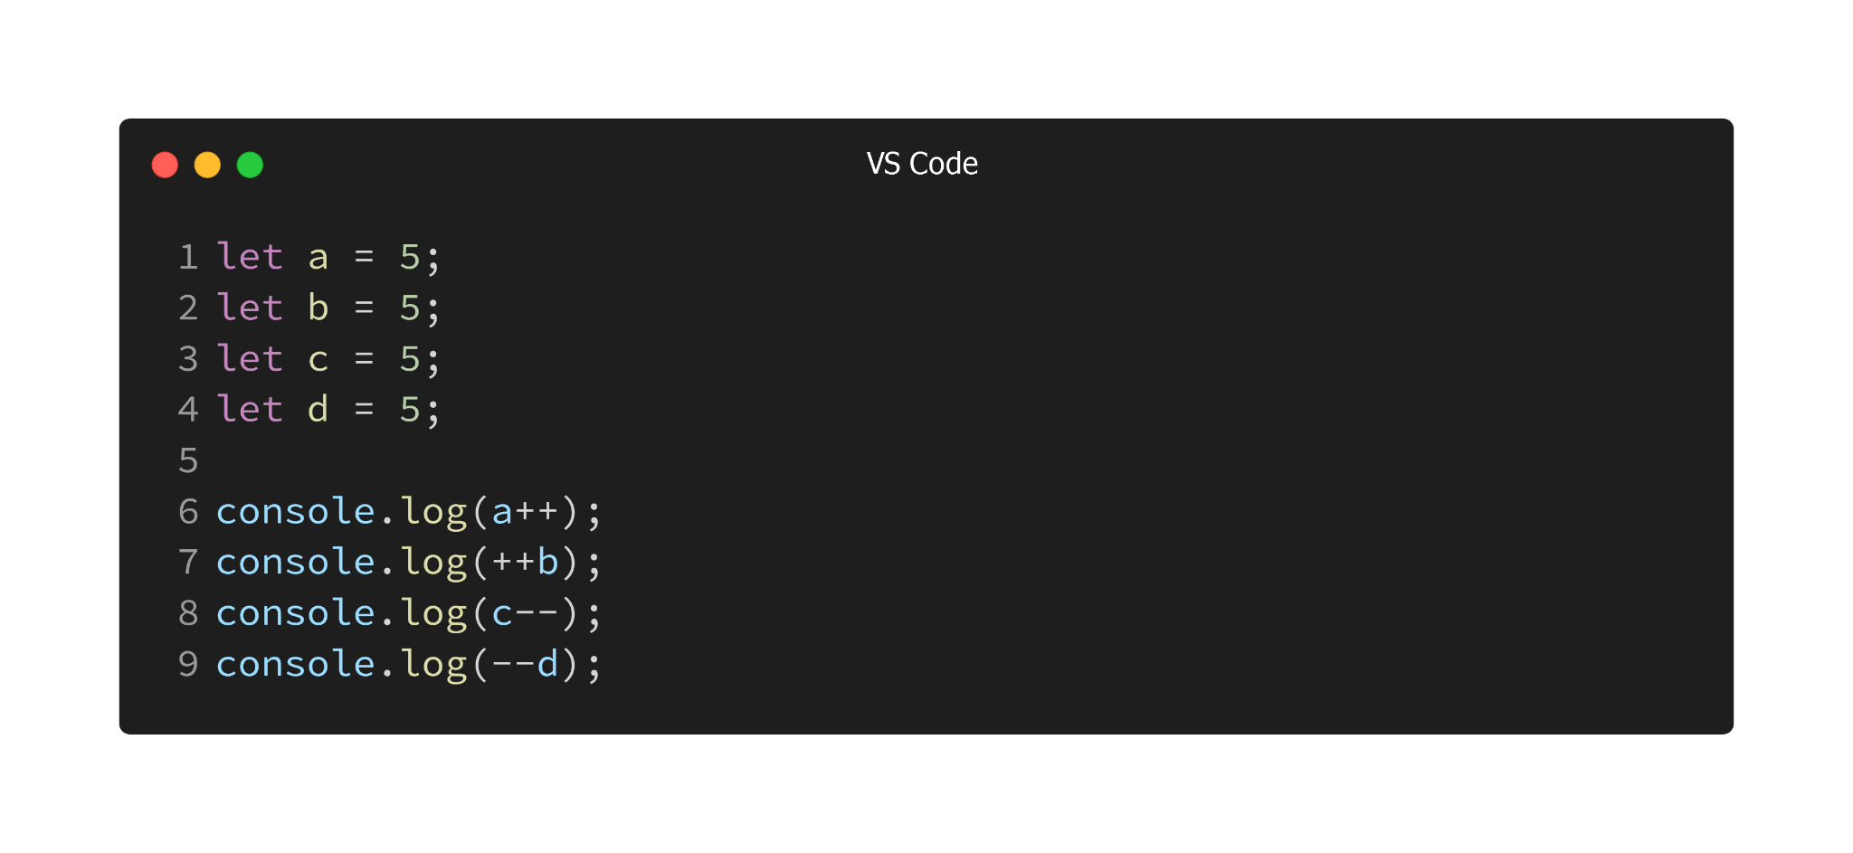
Inkrement/Dekrement - Primjer
Inkrement/Dekrement
Notes:
Pregled obuke:
Nije potrebno prethodno iskustvo, ako imate super
Pocinjemo sa predpostavkom da nemate nikakvog znanja o programiranju
Web development
Ukratko o MERN Stacku, sta je to, zasto to itd.
Iza svega toga stoji JS, na sto cemo se prvo i fokusirati u ovoj obuci

Slide 21
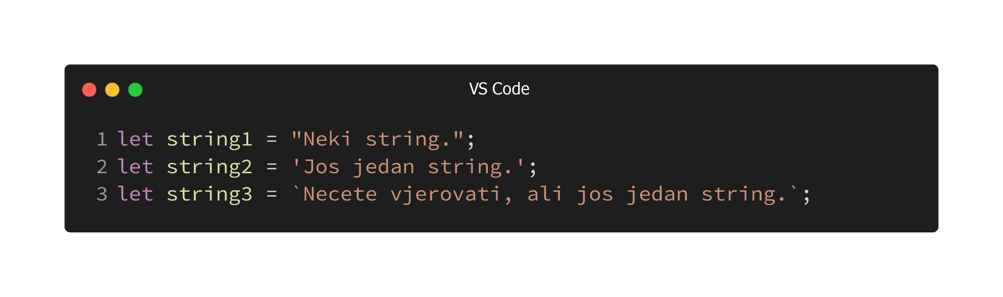
Strings
Stringovi
Chars | N | e | k | i |  | s | t | r | i | n | g | .
Index | 0 | 1 | 2 | 3 | 4 | 5 | 6 | 7 | 8 | 9 | 10 | 11
Notes:
Pregled obuke:
Nije potrebno prethodno iskustvo, ako imate super
Pocinjemo sa predpostavkom da nemate nikakvog znanja o programiranju
Web development
Ukratko o MERN Stacku, sta je to, zasto to itd.
Iza svega toga stoji JS, na sto cemo se prvo i fokusirati u ovoj obuci

Slide 22
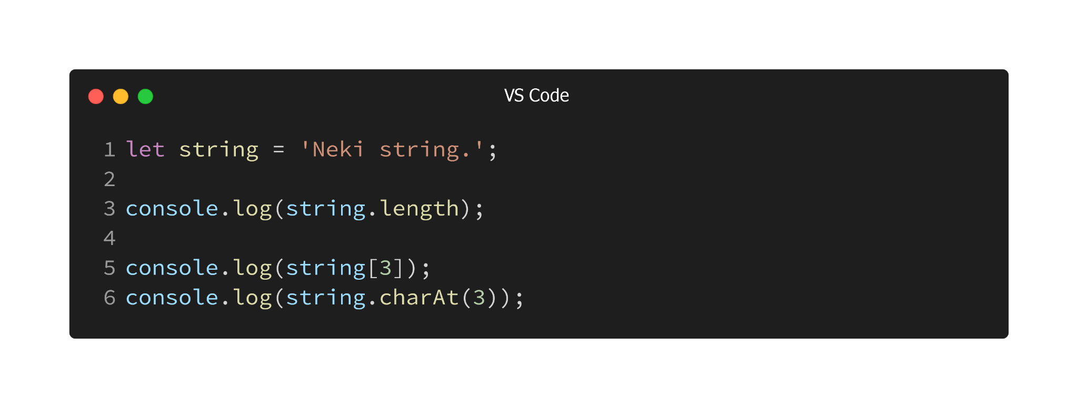
Strings
Chars | N | e | k | i |  | s | t | r | i | n | g | .
Index | 0 | 1 | 2 | 3 | 4 | 5 | 6 | 7 | 8 | 9 | 10 | 11
.length → Vraća dužinu stringa
[index] ili .charAt(index) → Vraća karakter na određenom indexu
Notes:
Pregled obuke:
Nije potrebno prethodno iskustvo, ako imate super
Pocinjemo sa predpostavkom da nemate nikakvog znanja o programiranju
Web development
Ukratko o MERN Stacku, sta je to, zasto to itd.
Iza svega toga stoji JS, na sto cemo se prvo i fokusirati u ovoj obuci

Slide 23
Some additional methods
Dodatne metode
.concat → Spaja jedan string sa drugim
.includes → Vraća true ili false u zavisnosti od toga da li jedan string sadrzi drugi
.indexOf → Vraća index na kojem se nalazi neki karakter
.replace → Mijenja jedan određeni karakter u stringu sa nekim drugim
.toUpperCase → Vraća isti string sa svim velikim slovima
.toLowerCase → Vraća isti string sa svim malim slovima
.trim → Uklanja prazna mjesta sa početka i kraja stringa
Notes:
Pregled obuke:
Nije potrebno prethodno iskustvo, ako imate super
Pocinjemo sa predpostavkom da nemate nikakvog znanja o programiranju
Web development
Ukratko o MERN Stacku, sta je to, zasto to itd.
Iza svega toga stoji JS, na sto cemo se prvo i fokusirati u ovoj obuci

Slide 24
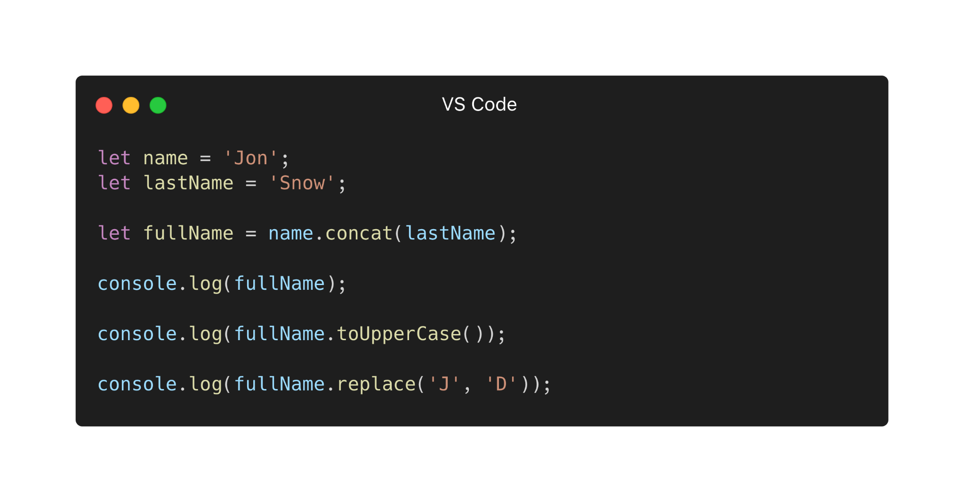
Some additional methods
Dodatne metode
Notes:
Pregled obuke:
Nije potrebno prethodno iskustvo, ako imate super
Pocinjemo sa predpostavkom da nemate nikakvog znanja o programiranju
Web development
Ukratko o MERN Stacku, sta je to, zasto to itd.
Iza svega toga stoji JS, na sto cemo se prvo i fokusirati u ovoj obuci

Slide 25
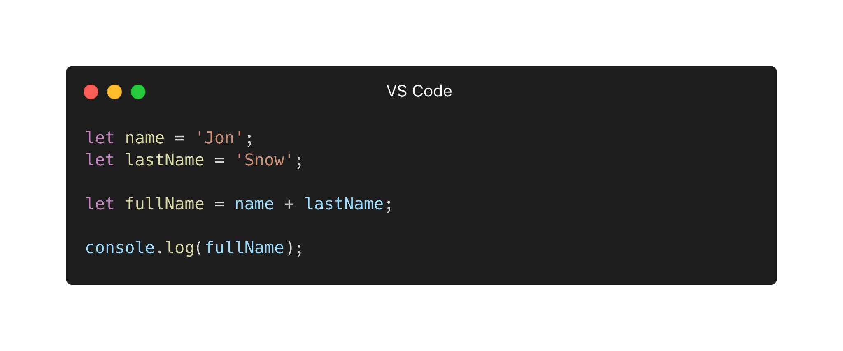
Concatenation
Concatenation
Vidjeli smo kako možemo sastaviti dva stringa koristeći se .concat() metodom.
Isti efekat možemo postići koristeći se već poznatim znakom “+”.
Notes:
Pregled obuke:
Nije potrebno prethodno iskustvo, ako imate super
Pocinjemo sa predpostavkom da nemate nikakvog znanja o programiranju
Web development
Ukratko o MERN Stacku, sta je to, zasto to itd.
Iza svega toga stoji JS, na sto cemo se prvo i fokusirati u ovoj obuci

Slide 26
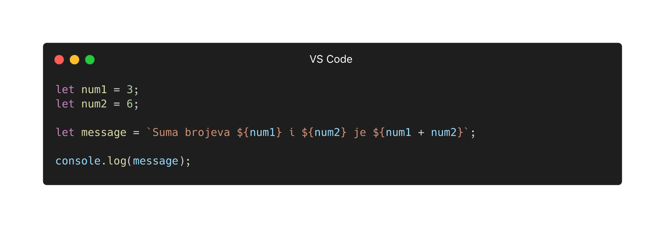
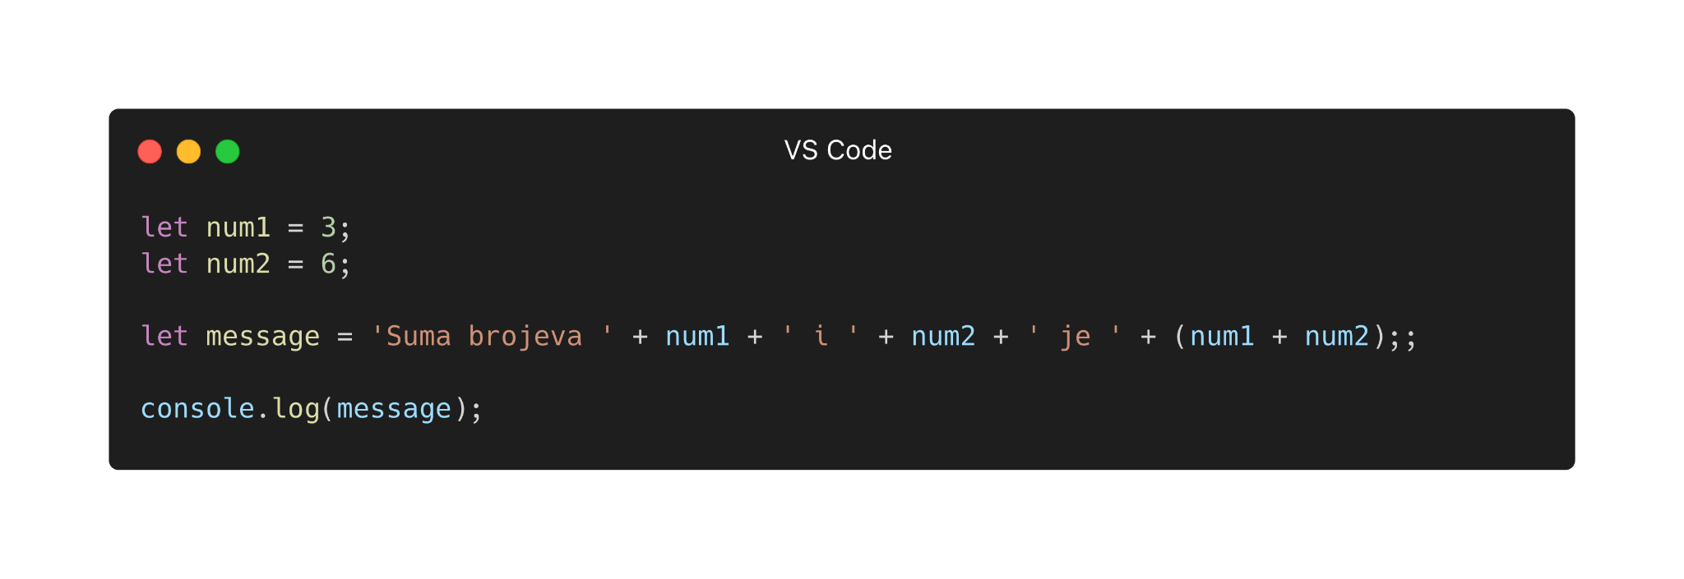
Interpolation
Interpolation
U JavaScript, možemo ubaciti, ili interpolirati, varijable u string koristeći se template literals.
Notes:
Pregled obuke:
Nije potrebno prethodno iskustvo, ako imate super
Pocinjemo sa predpostavkom da nemate nikakvog znanja o programiranju
Web development
Ukratko o MERN Stacku, sta je to, zasto to itd.
Iza svega toga stoji JS, na sto cemo se prvo i fokusirati u ovoj obuci

Slide 27
Explicit/Implicit
Explicit Conversion
JavaScript nam omogucava da pretvaramo jedan tip podatka u drugi.
Bilo koji tip podataka je moguce pretvoriti u jedan od sljedecih:
Number koristeci: Number(value)
String koristeci: String(value)
Boolean koristeci: Booelan(value)
Notes:
Pregled obuke:
Nije potrebno prethodno iskustvo, ako imate super
Pocinjemo sa predpostavkom da nemate nikakvog znanja o programiranju
Web development
Ukratko o MERN Stacku, sta je to, zasto to itd.
Iza svega toga stoji JS, na sto cemo se prvo i fokusirati u ovoj obuci

Slide 28
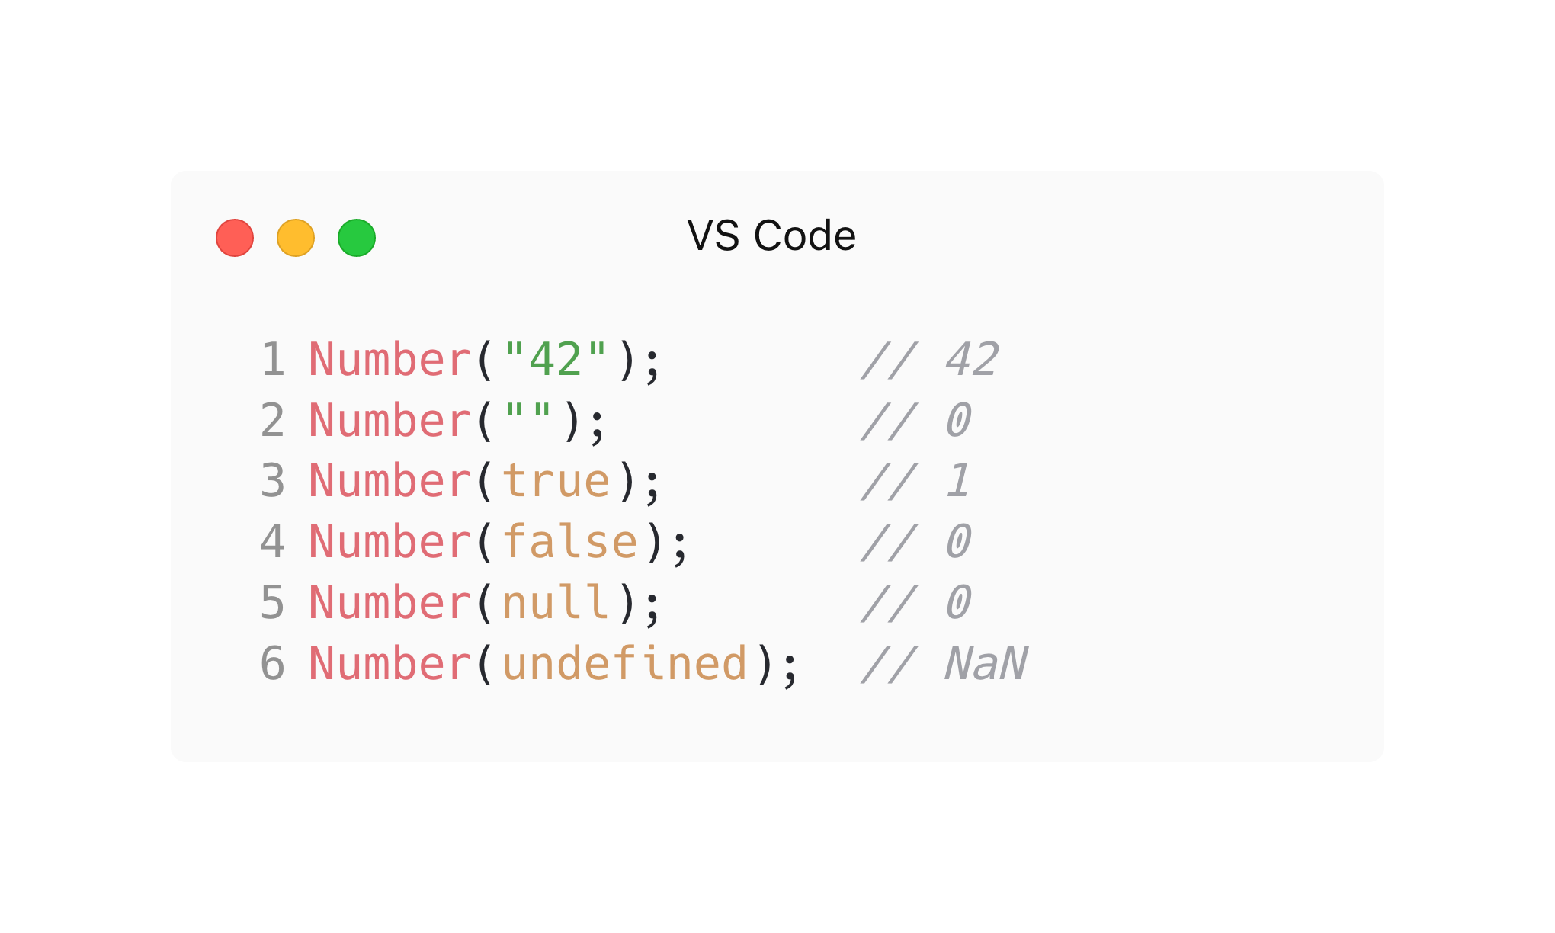
Number
To Number Conversion
Notes:
Pregled obuke:
Nije potrebno prethodno iskustvo, ako imate super
Pocinjemo sa predpostavkom da nemate nikakvog znanja o programiranju
Web development
Ukratko o MERN Stacku, sta je to, zasto to itd.
Iza svega toga stoji JS, na sto cemo se prvo i fokusirati u ovoj obuci

Slide 29
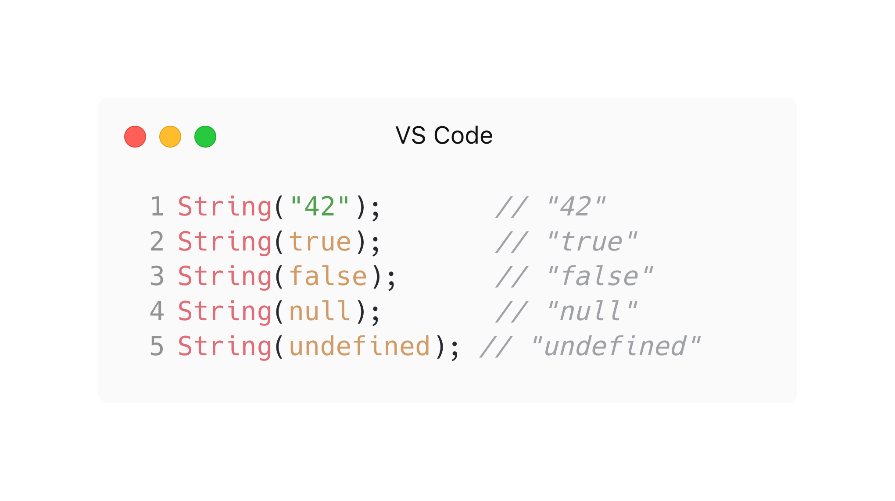
String
To String Conversion
Notes:
Pregled obuke:
Nije potrebno prethodno iskustvo, ako imate super
Pocinjemo sa predpostavkom da nemate nikakvog znanja o programiranju
Web development
Ukratko o MERN Stacku, sta je to, zasto to itd.
Iza svega toga stoji JS, na sto cemo se prvo i fokusirati u ovoj obuci

Slide 30
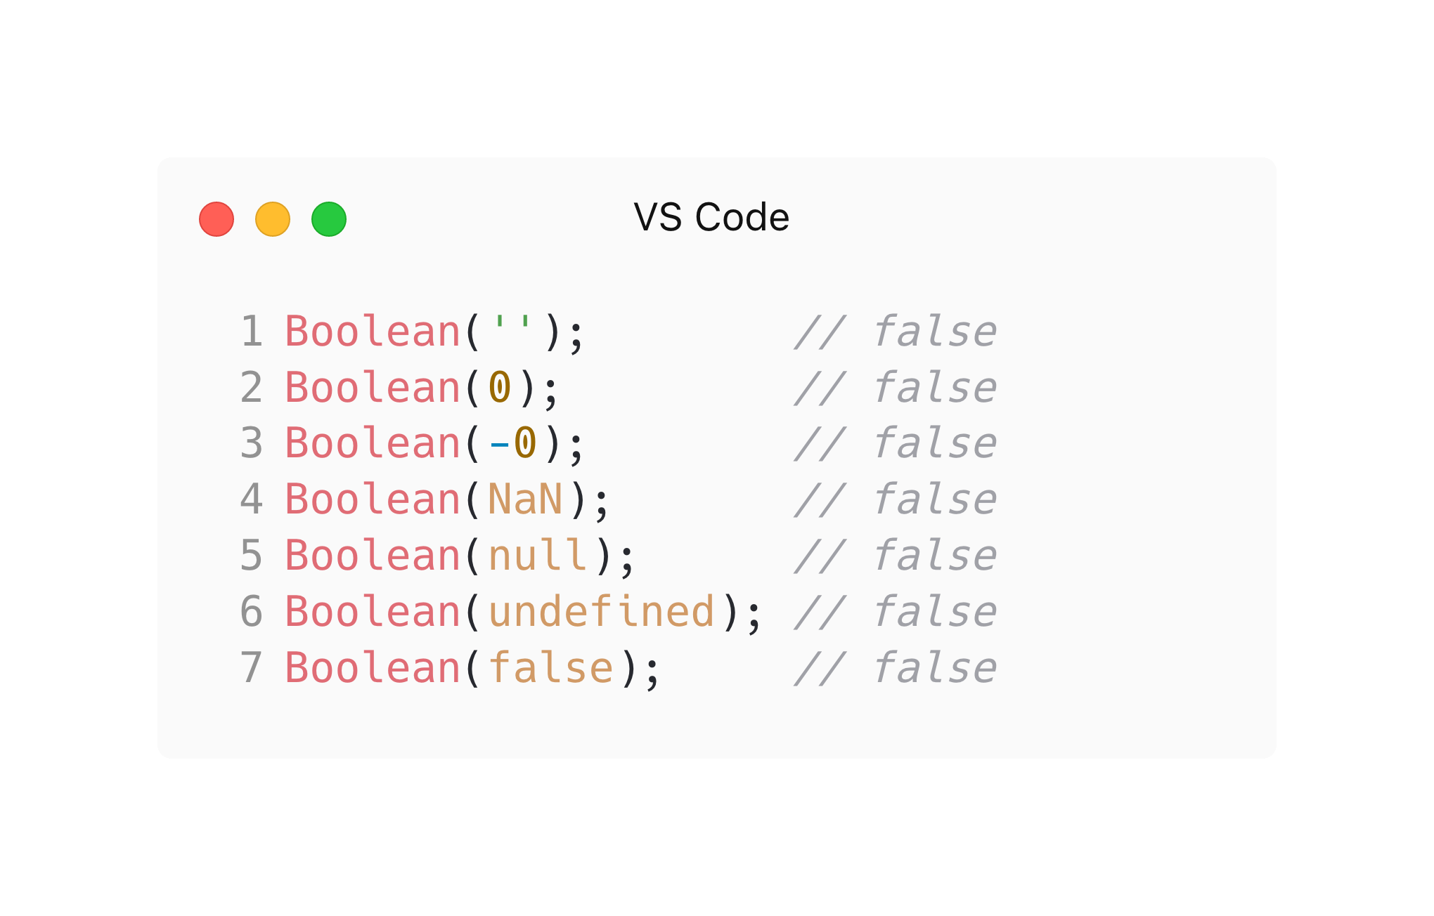
Boolean
To Boolean Conversion
Notes:
Pregled obuke:
Nije potrebno prethodno iskustvo, ako imate super
Pocinjemo sa predpostavkom da nemate nikakvog znanja o programiranju
Web development
Ukratko o MERN Stacku, sta je to, zasto to itd.
Iza svega toga stoji JS, na sto cemo se prvo i fokusirati u ovoj obuci

Slide 31
Explicit/Implicit
Implicit Conversion -> Coercion
U slucaju kada vrsimo operacije nad vrijednostima razlicitog tipa, desava se Coercion.
Najcesci primjer s kojim cete se susretati je kada koristite operator ==
NE morate znati sva pravila na pamet, ali morate biti svjesni da Coercion postoji.
Notes:
Pregled obuke:
Nije potrebno prethodno iskustvo, ako imate super
Pocinjemo sa predpostavkom da nemate nikakvog znanja o programiranju
Web development
Ukratko o MERN Stacku, sta je to, zasto to itd.
Iza svega toga stoji JS, na sto cemo se prvo i fokusirati u ovoj obuci

Slide 32
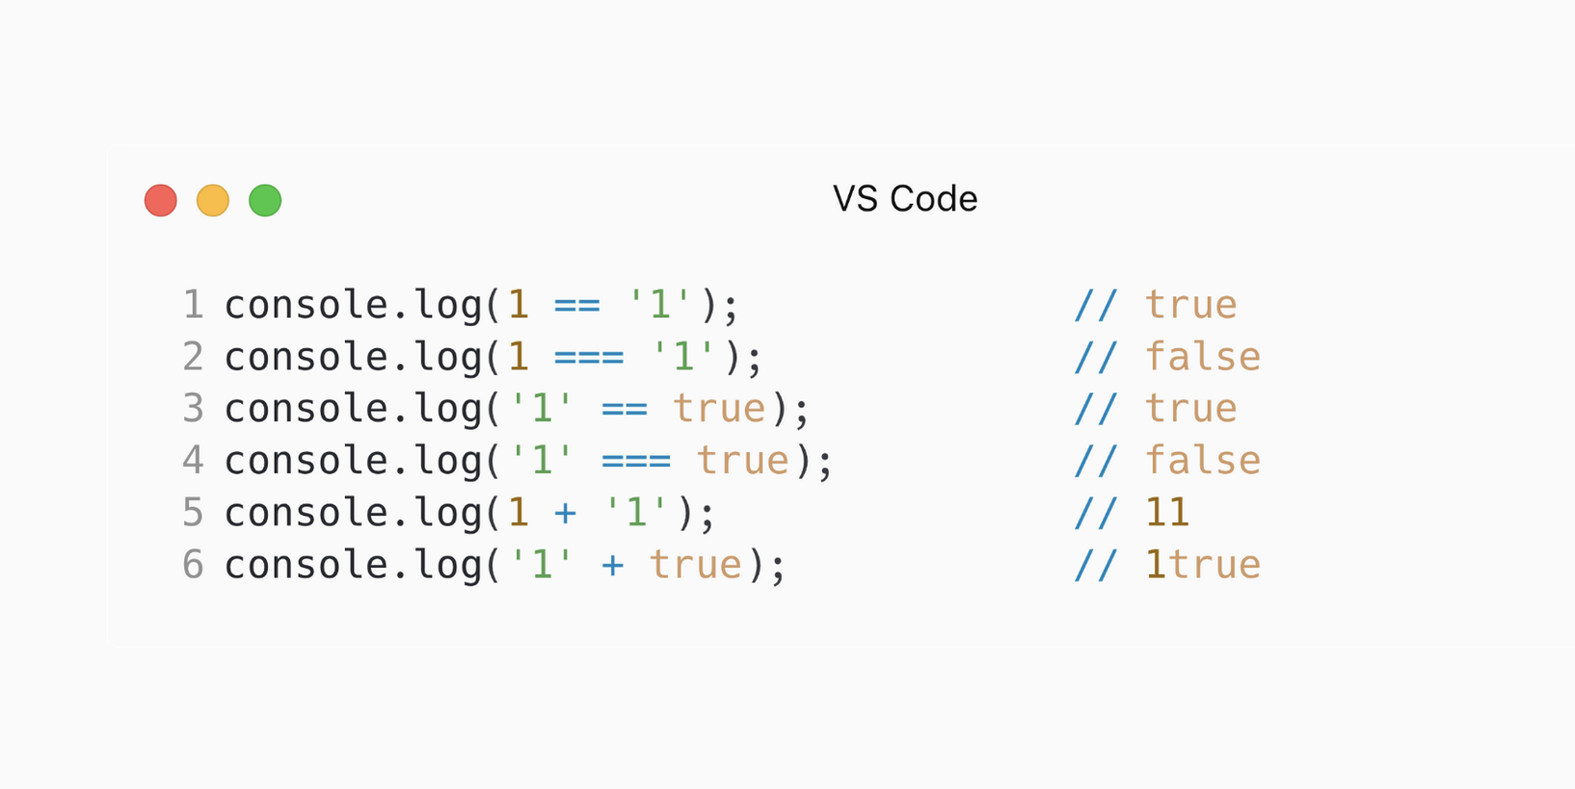
Explicit/Implicit
Implicit Conversion -> Coercion
Notes:
Pregled obuke:
Nije potrebno prethodno iskustvo, ako imate super
Pocinjemo sa predpostavkom da nemate nikakvog znanja o programiranju
Web development
Ukratko o MERN Stacku, sta je to, zasto to itd.
Iza svega toga stoji JS, na sto cemo se prvo i fokusirati u ovoj obuci

Slide 33

That’s it folks!
Questions?

